Slide 1
Uji hipotesis untuk data yang normal namun tidak homogen

Slide 2
LANGKAH-LANGKAH UJI HIPOTESIS
Pada pembahasan berikutnya kita akan membicarakan terkait beberapa uji hipotesis yang sering digunakan statistikawan ataupun peneliti. Langkah-langkah pengujian hipotesis alternatifnya dapat diringkas sebagai berikut:
Tuliskan hipotesis nol-nya atau $H_{0}$ bahwa $H_{0} :θ= θ_{0}$
Pilih hipotesis alternative atau hipotesis tandingan yang dinotasikan $H_{1}$ atau $H_{a}$ yang sesuai dari salah satu $θ< θ_{0},$ $θ> θ_{0},$atau $θ≠ θ_{0}$
Tentukan taraf nyata atau taraf keberartian berukuran $α$ $(α=0,05 atau α=0,01)$
Pilih uji statistik yang sesuai dan kemudian tentukan wilayah kritiknya atau daerah kritisinya
Hitung nilai statistik uji berdasarkan data contohnya
Keputusan: tolak $H_{0}$ bila nilai uji statistic tersebut jatuh dalam wilayah kritiknya, sedangkan bila nilai itu jatuh di luar wilayah kritiknya maka terima $H_{0}$

Slide 3
Flashback Uji satu arah uji dua arah
Sebagaimana yang sudah dipelajari di pertemuan keenam kita telah mempelajari uji satu arah atau uji ekasisi atau uji satu pihak dan uji dua arah atau uji dwisisi atau uji dua pihak. Hal ini perlu diingat kembali karena untuk langkah 2, 4, dan 6 kita akan menggunakan teori yang sudah dipelajari pada pertemuan 6 tersebut!

Slide 4
Arah pengajuan hipotesis
Uji dua arah atau dua pihak atau dwi sisi adalah uji hipotesis tandingan berpihak 2. Penulisan uji hipotesis dua arah sebagai berikut:
$H_{0}: ditulis dengan tanda hubung \text{"=" }$
$H_{1}:ditulis dengan tanda hubung \text{"}≠“$
Contoh
$$H_{0}:p=\frac{1}{4} atau H_{0}:μ=μ_{0} atau H_{0}: θ=θ_{0}$$
$$H_{1}:p≠\frac{1}{4} H_{1}:μ≠μ_{0} { H}_{0}:θ≠θ_{0}$$
Uji Satu Pihak/arah/ekasisi
Uji satu arah adalah uji hipotesis tandingan berpihak satu. Penulisan uji hipotesis satu pihak sebagai berikut:
$H_{0}: ditulis dengan tanda hubung \text{"=" }$
$H_{1}:ditulis dengan tanda hubung \text{">" }\text{atau}\text{ "<}“$
Contoh:
$$H_{0}:p=\frac{1}{4} atau H_{0}:p=\frac{1}{4} atau H_{0}: μ=μ_{0}$$
$$H_{1}:p>\frac{1}{4} H_{1}:p<\frac{1}{4} { H}_{1}: μ>μ_{0}$$
Uji Dua pihak/arah/dwisisi

Slide 5
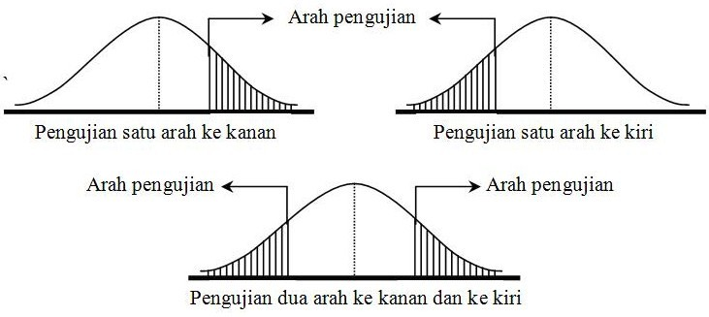
Kurva satu arah dan dua arah

Slide 6
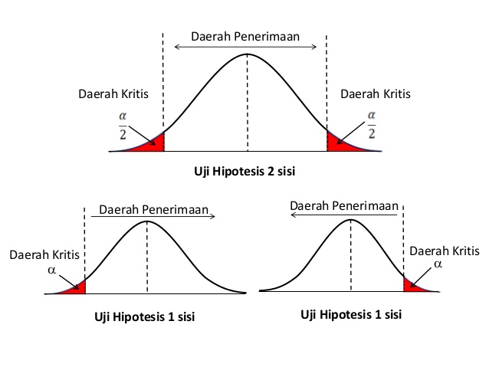
Kurva satu arah dan dua arah

Slide 9
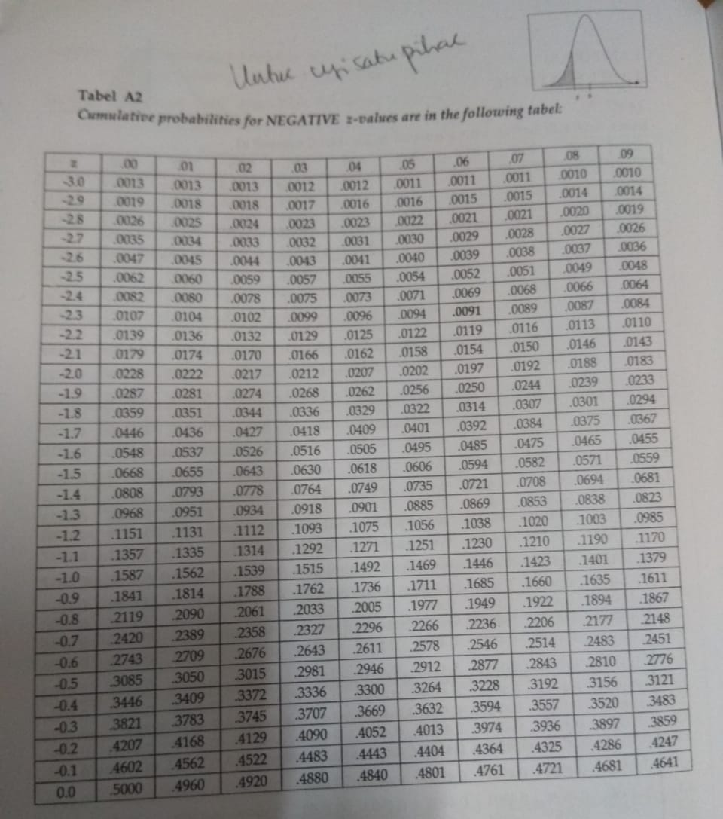

Slide 10
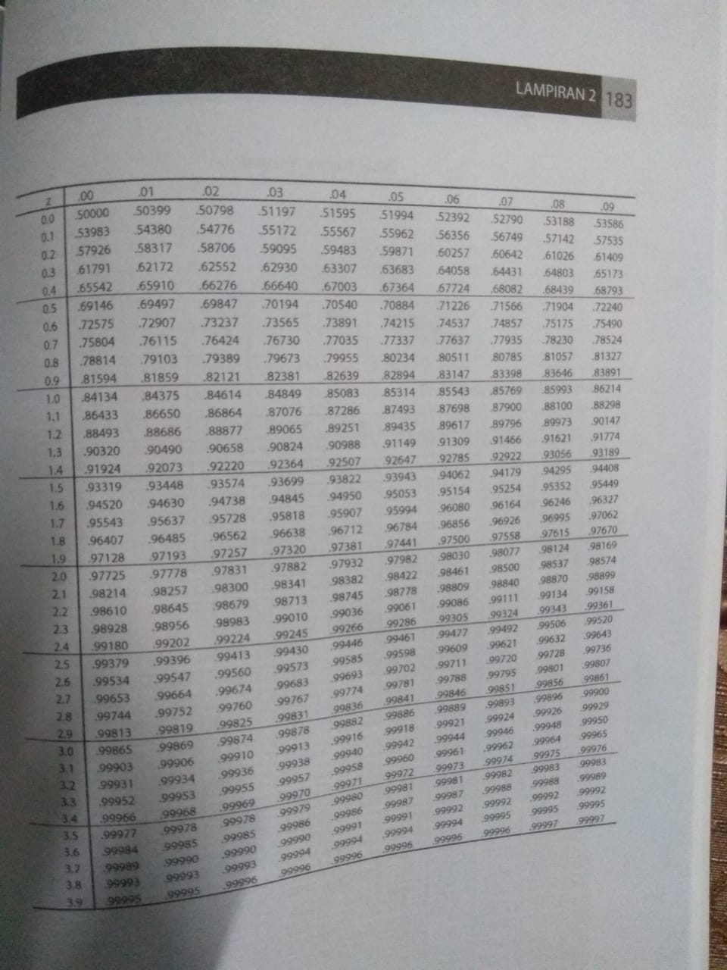

Slide 12
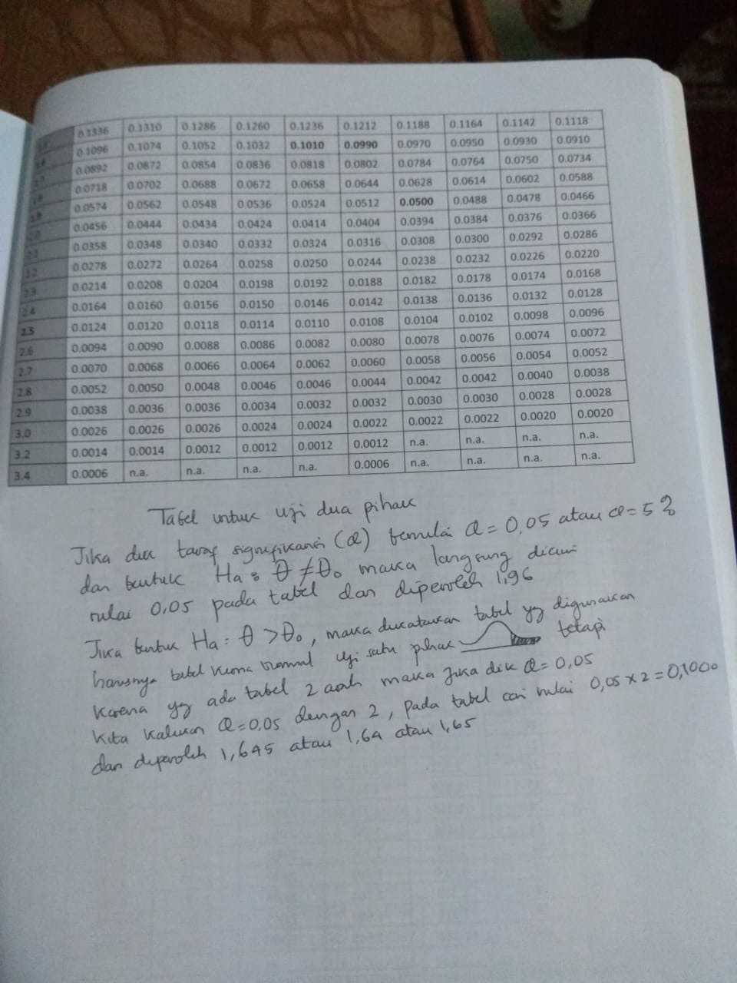

Slide 13
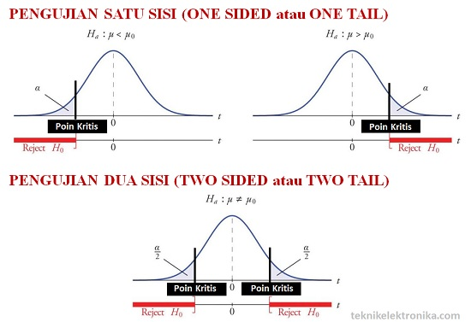
Daerah penerimaan dan penolakan $H_{0}$

Slide 14
Uji menyangkut dua rataan
Uji menyangkut dua rataan artinya kita sebagai penganalisis atau pengolah data melakukan uji hipotesis mengenai dua populasi. Rancangan percobaannya adalah diambil dua sampel acak yang bebas berukuran masing-masing $n_{1}$ dan $n_{2}$ yang diambil dari dua populasi dengan rataan $μ_{1}$ dan $μ_{2}$ kemudian dilakukan perbandingan

Slide 15
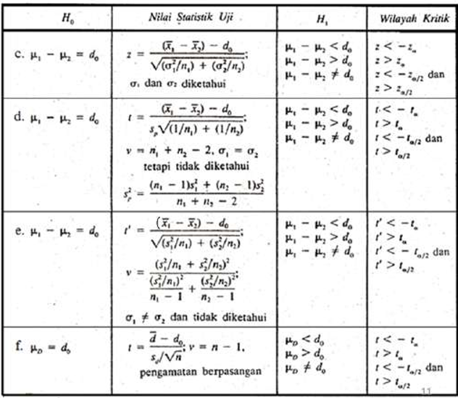
UJI MENYANGKUT DUA RATAAN

Slide 16
Uji menyangkut dua rataan
Untuk variansi diketahui
(apabila variansi populasi atau simpangan baku populasi diketahui)

Slide 17
Contoh 1 (ujI MENYANGKUT DUA RATAAN DENGAN VARIANSI DIKETAHUI)
Sampel acak catatan 100 kematian di AS selama tahun lalu menunjukkan rata-rata usia mereka 71,8 tahun. Andaikan simpangan baku $8,9$ tahun, apakah ini menunjukkan bahwa rata-rata usia dewasa ini lebih dari 70 tahun? Gunakan taraf keberartian 0,05
(Tuliskan hipotesis nol-nya ) $H_{0} :μ= μ_{0}$ atau $μ=70$ tahun
(Pilih hipotesis alternative atau hipotesis tandingan yang dinotasikan $H_{1}$ atau $H_{a}$ yang sesuai dari salah satu $θ< θ_{0},$ $θ> θ_{0},$atau $θ≠ θ_{0}$) Karena berdasarkan soal diminta untuk membuktikan bahwa rata-rata usia dewasa ini lebih dari 70 tahun maka untuk $H_{1}=μ>70 tahun$
(Tentukan taraf nyata atau taraf keberartian berukuran $α$ )$α=0,05$ sesuai yang ada di soal
(Pilih uji statistik yang sesuai dan kemudian tentukan wilayah kritiknya atau daerah kritisinya) karena varians diketahui (karena simpangan baku populasi diketahui) maka akan digunakan uji z dengan wilayah kritiknya (Berdasarkan gambar x) adalah $z>1,645$

Slide 18
Lanjutan Contoh 1
Hitung nilai statistik uji z nya dengan rumus
$$z=\frac{\overline{x}−μ_{0}}{σ/\sqrt{n}}$$
maka
$$z=\frac{71,8−70}{8,9/\sqrt{100}}=\frac{1,8}{\left(\frac{8,9}{10}\right)}=\frac{1,8}{0,89}=2,02$$
(Keputusan: tolak $H_{0}$ bila nilai uji statistik tersebut jatuh dalam wilayah kritiknya, sedangkan bila nilai itu jatuh di luar wilayah kritiknya maka terima $H_{0}$) Karena nilai $z=2,02$ yang berada di dalam wilayah kritik maka keputusan adalah Tolak $H_{0}$ dan simpulkan bahwa rata-rata usia dewasa ini melebihi 70 tahun.

Slide 19
Contoh 2 (ujI MENYANGKUT SATU RATAAN DENGAN VARIANSI DIKETAHUI)
Suatu perusahaan pembuat perlengkapan olahraga membuat tali pancing simetik yang baru dan yang menurut pembuatnya rata-rata dapat menahan beban $8$ kg dengan simpangan baku 0,5 kg. ujilah hipotesis bahwa $μ=8 kg$ lawan tandingan bahwa $μ≠8 kg$ bila sampel acak 50 tali diuji dan ternyata rata-rata daya tahannya 7,8 kg. gunatakan taraf nyata 0,01.
(Tuliskan hipotesis nol-nya ) $H_{0} :μ= μ_{0}$ atau $μ=8 kg$
(Pilih hipotesis alternative atau hipotesis tandingan yang dinotasikan $H_{1}$ atau $H_{a}$ yang sesuai dari salah satu $θ< θ_{0},$ $θ> θ_{0},$atau $θ≠ θ_{0}$) Berdasarkan soal maka $H_{1}: μ≠8 kg$
(Tentukan taraf nyata atau taraf keberartian berukuran $α$ )$α=0,01$ (sesuai yang ada di soal)
(Pilih uji statistik yang sesuai dan kemudian tentukan wilayah kritiknya atau daerah kritisinya) karena nilai simpangan baku populasinya diketahui maka akan digunakan uji z dengan wilayah kritiknya (Berdasarkan gambar x) adalah $z<−2,575$ dan $z>2,575$

Slide 20
Lanjutan Contoh 2
Hitung nilai statistik uji z nya dengan rumus
$$z=\frac{\overline{x}−μ_{0}}{σ/\sqrt{n}}$$
maka
$$z=\frac{7,8−8}{0,5/\sqrt{50}}=\frac{−0,2}{\left(\frac{0,5}{\sqrt{50}}\right)}=2,83 atau \frac{−0,2}{0,070}=−2,857$$
(Keputusan: tolak $H_{0}$ bila nilai uji statistik tersebut jatuh dalam wilayah kritiknya, sedangkan bila nilai itu jatuh di luar wilayah kritiknya maka terima $H_{0}$) Karena nilai $z=2,83$ yang berada di dalam wilayah kritik di sisi kiri maka keputusan adalah Tolak $H_{0}$ dan simpulkan bahwa rata-rata daya tahan tali pancing tersebut bukan 8 kg akan tetapi tidak sama dengan 8 kg atau dapat menahan kurang dari 8 kg (karena nilainya negative)

Slide 21
Uji menyangkut Satu rataan
Untuk variansi tidak diketahui
(apabila variansi sampel atau simpangan baku sampel diketahui)

Slide 22
Contoh 1 (ujI MENYANGKUT SATU RATAAN DENGAN VARIANSI tidak DIKETAHUI)
Edison Electric Institute telah menerbitkan angka banyaknya kilowatt-jam tahunan yang digunakan oleh berbagai peralatan rumah tangga. Disitu dinyatakan bahwa alat penyedot debu menggunakan rata-rata 46 kilowatt-jam pertahun. Bila sampel acak 12 rumah diikut yang menggunakan rata-rata 42 kilowatt-jam per tahun, dengan simpangan baku 11,9 kilowatt-jam, apakah ini menunjukkan pada taraf keberartian 0,05 bahwa penyedot debu menggunakan pada rata-ratanya, kurang dari 46 kilowatt-jam setahun? Anggap bahwa populasi kilowat-jam berdistribusi normal.
(Tuliskan hipotesis nol-nya ) $H_{0} :μ= μ_{0}$ atau $μ=46 kilowatt−jam$
Karena berdasarkan soal diminta untuk membuktikan bahwa rata-rata usia dewasa ini lebih dari 70 tahun maka untuk $H_{1}=μ<46 kilowatt−jam$
(Tentukan taraf nyata atau taraf keberartian berukuran $α$ )$α=0,05$ (sesuai yang ada di soal)
(Pilih uji statistik yang sesuai dan kemudian tentukan wilayah kritiknya atau daerah kritisinya) karena varians populasi tidak diketahui (karena simpangan baku sampel yang diketahui) maka akan digunakan uji t dengan wilayah kritiknya (Berdasarkan gambar x) adalah $t<−1,796$ dengan $v=n−1=12−1=11$ (untuk mencari nilai t tabel dibutuhkan nilai $v$ denga rumus $v=n−1$

Slide 23
Lanjutan Contoh 1
Hitung nilai statistik uji z nya dengan rumus
$$t=\frac{\overline{x}−μ_{0}}{s/\sqrt{n}}$$
maka
$$t=\frac{42−46}{11,9/\sqrt{12}}=−1,16$$
(Keputusan: tolak $H_{0}$ bila nilai uji statistik tersebut jatuh dalam wilayah kritiknya, sedangkan bila nilai itu jatuh di luar wilayah kritiknya maka terima $H_{0}$) Karena nilai $t=−1,16$ yang berada di luar wilayah kritik maka keputusan adalah t$erima{ H}_{0}$ dan simpulkan bahwa rata-rata banyaknya penggunaan kilowatt-jam setahun penyedot debu di rumah tidak berbeda secara berarti dengan 46 kilowatt-jam. (Terkait penentuan wilayah kritik masih sama dengan penggunaan kurva di uji z

